Slide 1
Rewizja TSI Hałas
Piotr Sieczkowski
Departament Techniki i Wyrobów
Aktualny stan prac

Slide 2
Podstawowe informacje o rewizji TSI Hałas
Dla mieszkańców części państw UE (Holandia, Niemcy, Szwajcaria) hałas generowany przez intensywny ruch kolejowy przebiegający nierzadko bardzo blisko budynków mieszkalnych stanowi istotny problem
Za główne źródło problemu hałasu uznawany jest ruch pociągów towarowych
Komisja Europejska postanowiła rozwiązać problem hałasu w UE wprowadzając obowiązek przezbrojenia istniejących wagonów towarowych w kompozytowe wstawki hamulcowe, które zmniejszają emisję hałasu podczas przejazdu pociągu
TSI Hałas będzie pierwszą specyfikacją, która będzie mieć zastosowanie do istniejących pojazdów kolejowych (umożliwia to nowa dyrektywa 2016/797 o interoperacyjności kolei)

Slide 3
Koncepcja „cichych sekcji” (1)
Tylko wagony spełniające wymagania TSI Hałas będą mogły być eksploatowane na określonych odcinkach linii kolejowych wskazanych jako tzw. „ciche sekcje”
Kryteria wyboru „cichych sekcji”:
Średni roczny ruch powyżej 12 pociągów towarowych w ciągu doby w porze nocnej (22-6) określony wg faktycznej, a nie rozkładowej godziny przejazdu
Odcinek spełniający kryterium ruchowe powyżej musi mieć min. 20 km (aby uniknąć tworzenia na sieci kolejowej sztucznych ograniczeń)
Podstawą dla wyznaczenia cichych sekcji będą dane o ruchu pociągów za 2018 r.
Informacja o liniach wyznaczonych jako „ciche sekcje” zostanie opublikowana w formie wykazu zawierającego pewne minimum informacji wymaganych przez TSI Hałas (nazwy stacji, nr linii, wielkość ruchu pociągów)
Przekazanie map „cichych sekcji” będzie opcjonalne

Slide 4
Koncepcja „cichych sekcji” (2)
Przykład wykazu „cichych sekcji”:
Lp. | Cicha sekcja | Linie wchodzące w skład sekcji | Numer linii | Średnia liczba pociągów towarowych w nocy | Cicha sekcja rozpoczyna się lub kończy na granicy z innym państwem
1 | Herby Nowe – Bydgoszcz Emilianowo | Herby Nowe – Chorzew Siemkowice | 131 | 15 | nie
2 |  | Chorzew Siemkowice – Ponętów | 131 | 20
3 |  | Ponętów – Lipie Góry | 131 | 19
4 |  | Lipie Góry – Inowrocław | 131 | 18
5 |  | Inowrocław – Jaksice | 131 | > 20
6 |  | … | … | …

Slide 5
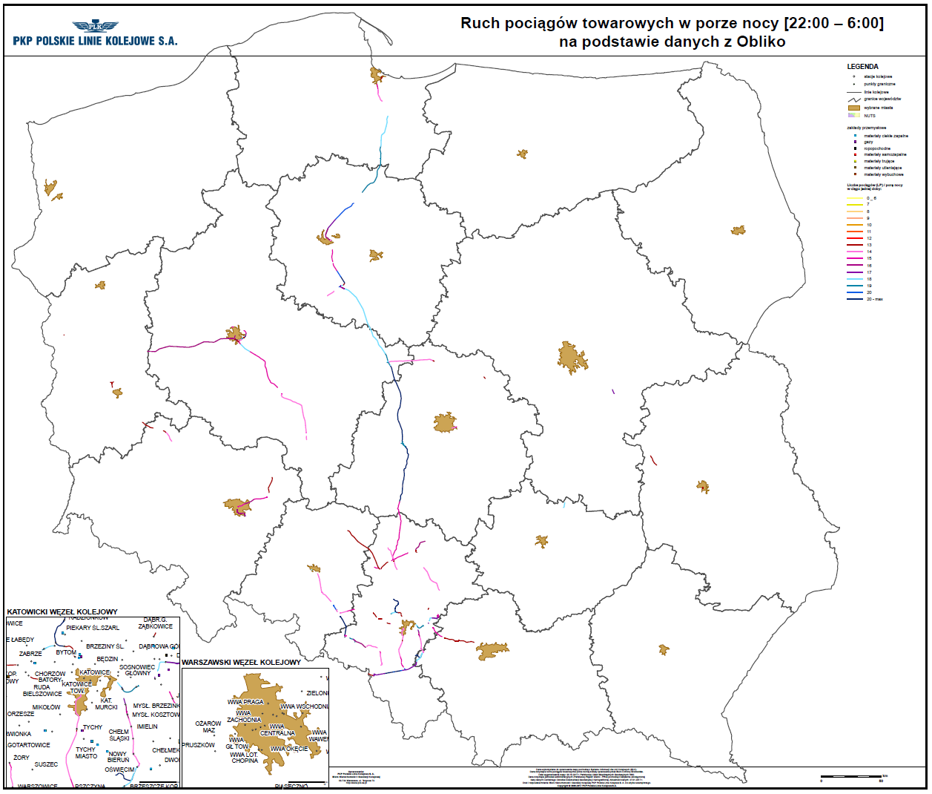
Koncepcja „cichych sekcji” (3)
Na podstawie danych za 2016 r. zidentyfikowano następujące potencjalne „ciche sekcje” w Polsce:
linia nr 131 (tzw. „węglówka”)
linia 139 Katowice – Czechowice Dziedzice
ciąg Katowice – Oświęcim – Zebrzydowice
ciąg Opole – K. Kożle – Rybnik – Pawłowice Górnicze
linia 133 Katowice – Kraków
linia nr 3 na odc. Kutno-Barłogi, Poznań – Zbąszyń
linia nr 272 (Poznań – Śląsk) z połączeniem po liniach 143 i 281 do Wrocławia

Slide 6
Harmonogram wdrażania zmienionej TSI Hałas
Kwiecień 2019 r.: przewidywany termin publikacji TSI Hałas
Lipiec 2019 r.: państwa członkowskie przekazują Agencji wykazy i mapy „cichych sekcji”
Październik 2019 r.: publikacja wykazów i map na stronie Agencji Kolejowej UE
8 grudnia 2024 r.: od tego dnia (wejście w życie rozkładu jazdy 2024/2025) wagony towarowe poruszające się po „cichych sekcjach” będą musiały spełniać wymagania TSI Hałas
Aktualizacja wykazu „cichych sekcji”:
Minimum co 5 lat, przy wykorzystaniu danych o ruchu pociągów za rok poprzedzający
Zaktualizowane wykazy „cichych sekcji” wchodzą w życie wraz z rocznym rozkładem jazdy następującym po roku od publikacji wykazów na stronie internetowej ERA
Informacja o tym, czy dany odcinek linii jest „cichą sekcją” będzie także umieszczona w rejestrze infrastruktury kolejowej (RINF)

Slide 7
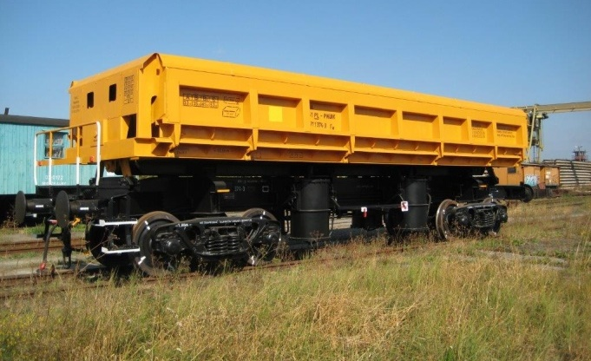
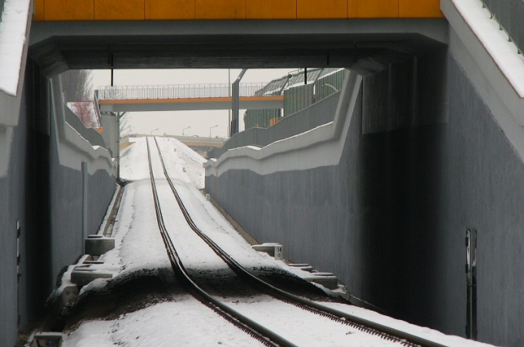
Wyłączenia od zasady ruchu cichych wagonów na „cichych sekcjach” (1)
Wyjątki na poziomie europejskim
Poniższe wagony będą mogły być eksploatowane na „cichych sekcjach” w całej Europie:
Wagony wykorzystywane wyłącznie do utrzymania i budowy infrastruktury
Wagony w pociągach ratunkowych
Wagony eksploatowane na liniach z pochyleniem powyżej 40 ‰
Wagony wyposażone we wstawki wskazane w załączniku N do karty UIC 541-4 (tzw. historyczne wstawki hamulcowe)

Slide 8
Wyłączenia od zasady ruchu cichych wagonów na „cichych sekcjach” (2)
Wyjątki na poziomie europejskim
W poniższych sytuacjach specjalnych TSI Hałas dopuszcza prowadzenie ruchu pociągów z głośnymi wagonami po liniach uznanych za „ciche sekcje”:
Awarie taboru lub infrastruktury
Ekstremalne warunki pogodowe
Wypadki lub incydenty
Remonty infrastruktury kolejowej – gdy „cicha sekcja” jest jedyną rozsądną alternatywą dla skierowania ruchu pociągów towarowych
W celu zapewnienia dojazdu wagonu na czynności naprawcze (również planowe) do warsztatu utrzymaniowego leżącego przy „cichej sekcji”

Slide 9
Wyłączenia od zasady ruchu cichych wagonów na „cichych sekcjach” (3)
Wyjątki na poziomie krajowym
Szczególne przypadki: przyznawane indywidualnie poszczególnym państwom członkowskim, znajdują zastosowanie co do zasady tylko na terenie danego kraju
Obecnie uzyskały je Belgia, Czechy, Francja, Norwegia, Polska, Szwecja, Wielka Brytania i Włochy
Jeżeli w sąsiadujących państwach obowiązywałby ten sam szczególny przypadek, wagony nim objęte mogłyby być wykorzystywane w ruchu między tymi państwami
Wagony wyposażone we wstawki hamulcowe dopuszczone do eksploatacji w danym kraju przed powstaniem TSI – będą wymienione w załączniku do projektowanej TSI

Slide 10
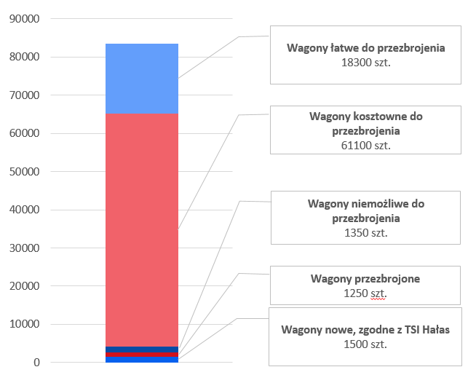
Szczególny przypadek dla Polski (1)
W krajowym rejestrze pojazdów jest ok. 91 000 wagonów, ale przyjęto, że ok. 10% nie będzie podlegało przezbrojeniu
Bardzo duży udział wagonów towarowych wymagających kosztownych inwestycji w strukturze floty wagonowej w Polsce:
Wymiana kół i/lub przebudowa układu hamulcowego
Koszty dostosowania jednego wagonu mogą być nawet 7-krotnie wyższe
Aby ograniczyć koszty dla przewoźników Polska wystąpiła o szczególny przypadek, który został zaakceptowany przez Agencję

Slide 11
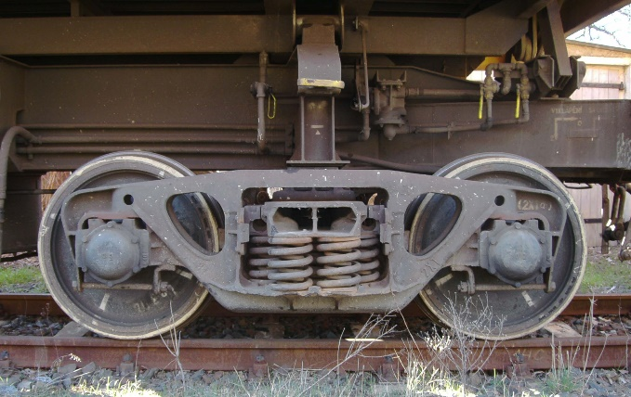
Szczególny przypadek dla Polski (2)
Wagony z kołami obręczowanymi (ok. 60 000 szt.):
Wymagają wymiany kół na monoblokowe
Wagony z jednostronnym hamowaniem kół (ok. 1350 szt.):
Konfiguracja wstawek hamulcowych 1Bg lub 1Bgu
Przy takiej konstrukcji wózków brak możliwych do zastosowania kompozytowych wstawek hamulcowych
Wagony z hamulcem dostosowanym do prędkości powyżej 100 km/h (ok. 1110 szt.):
Konieczna wymiana kół na koła odporne termicznie
Niezbędny montaż zaworu hamulcowego z tzw. załamaną charakterystyką hamowania
Szczególny przypadek dla Polski będzie ważny do 31 grudnia 2036 r.

Slide 12
Harmonogram prac
Z końcem kwietnia do Komisji Europejskiej trafi oficjalna rekomendacja Agencji Kolejowej Unii Europejskiej w sprawie zmiany TSI Hałas
Komitet ds. Bezpieczeństwa i Interoperacyjności Kolei (Komitet RISC) przedyskutuje projekt zmiany TSI w czerwcu 2018 r., głosowanie planowane jest na posiedzeniu w listopadzie 2018 r.
Przewidywany termin publikacji zmiany TSI Hałas w Dzienniku Urzędowym UE to kwiecień 2019 r.

